Slide 1






PHÒNG GIÁO DỤC VÀ ĐÀO TẠO QUẬN LONG BIÊN
Trường mầm non Thượng Thanh
LĨNH VỰC PHÁT TRIỂN NHẬN THỨC
Khám phá khoa học
  `````````````````````
Giáo viên: Nguyễn Thị Lý
Lứa tuổi: Mẫu giáo lớn (5- 6 tuổi)

Slide 2
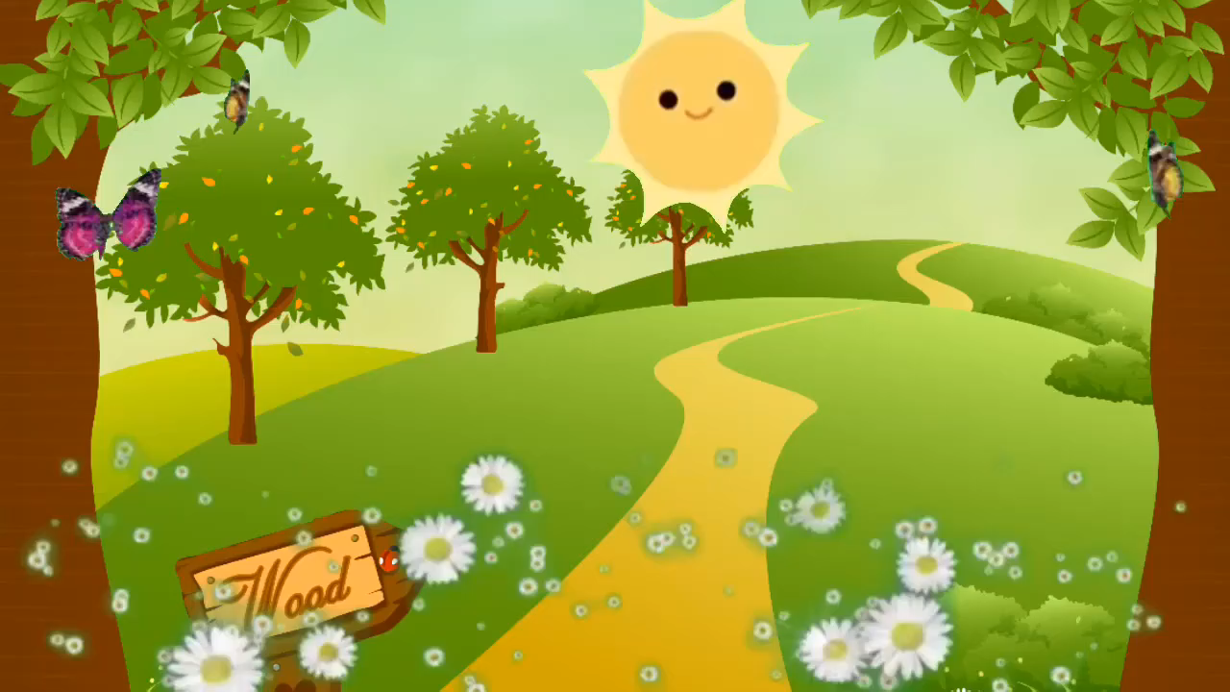
Phần 1: Bé vui ca hát

Slide 3


Các con vừa hát bài hát gì?
A: Con Ong
C: Con Muỗi
B: Con Kiến
D: Gọi Bướm

Slide 4

Phần 2: Khám phá vòng đời của Bướm

Slide 5

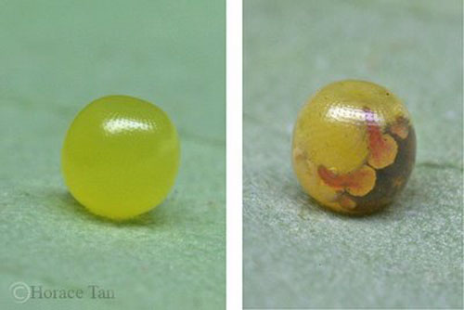

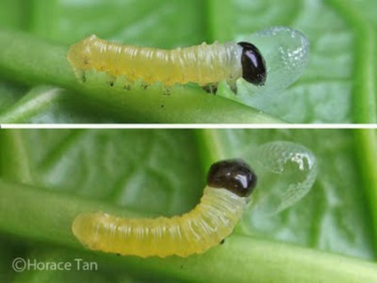
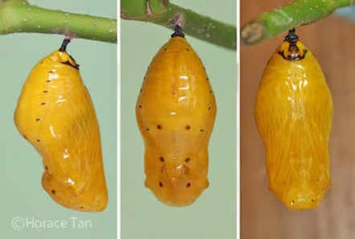
VÒNG ĐỜI PHÁT TRIỂN CỦA CON BƯỚM

Slide 6

Phần 3: Bé thông minh

Slide 7






Hãy sắp xếp lại vòng tuần hoàn của con bướm?
1
4
2
3

Slide 8
3
Sắp xếp vòng tuần hoàn của con bướm?
1
4
2
3

Slide 9

CHÚC CÁC CON CHĂM NGOAN HỌC GIỎI!!!

